Slide 1




Итоги деятельности
Лаишевской территориальной организации Профсоюза работников образования
                Харитонова Л.К.
                Каюмова С.В.
2020 год

Slide 2
По состоянию на 1 января 2021г. в структуре:
- первичные организации Профсоюза общеобразовательных учреждений -26,
- первичные организации дошкольных образовательных учреждений - 15;
- профорганизация среднего профессионального образования- 1,
- другие профорганизации в системе общего образования -2.
Охват профсоюзным членством остается стабильным и составляет 99,79%
Количество членов профсоюза составляет 1446 человек.

Slide 3
1. Общеобразовательные организации – 795
2. Дошкольные образовательные организации - 513
3. Профессиональные образовательные организации - 49
4. Другие (Лаишевский детский дом и Управление образования) - 89
Всего членов профсоюзной организации: 1446

Slide 4
Профсоюзная неделя
Всего профсоюзных уроков
В образовательных организациях - 72
Проведено профсоюзных собраний - 43
Проведено заседаний профорганов - 44
Флешмобы - 10
Заседание молодежного совета - 2
Вновь принято в профсоюз 75 педагогов, приступивших работать в течении 2020 года.

Slide 5
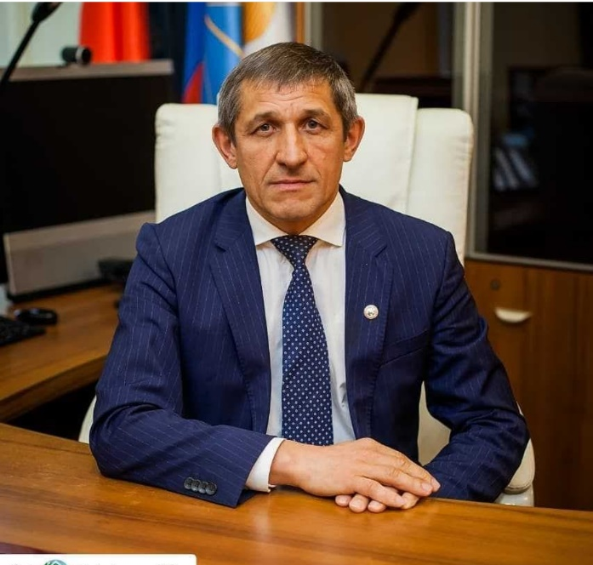
Профсоюзная неделя
Глава Лаишевсого муниципального района РТ Ильдус Фатихович Зарипов поздравил с Днем Профсоюзов РТ.
Отметил, что профсоюзное движение и впредь будет укрепляться, благодаря продуктивной деятельности всех звеньев и добросовестного труда каждой организации .

Slide 6
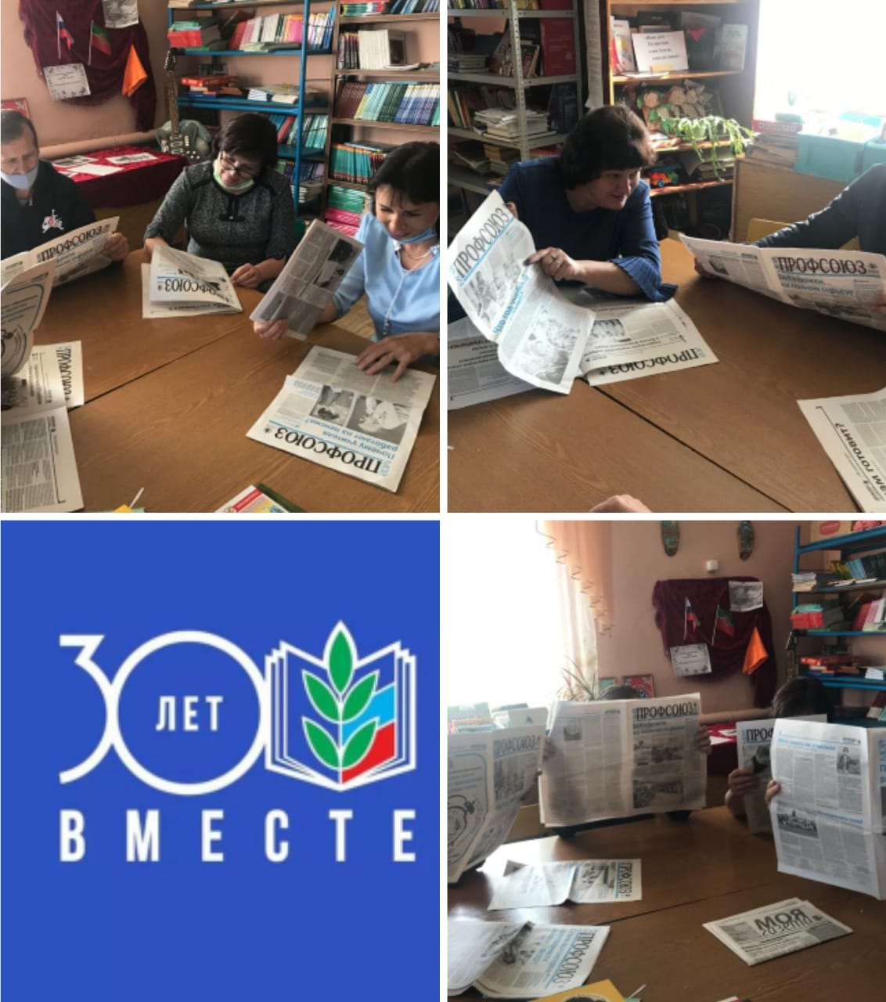

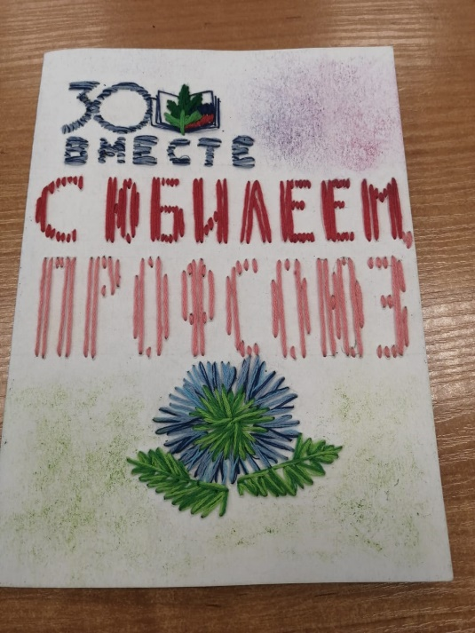
Профсоюзная неделя
День профсоюзов РТ
Профсоюзная открытка

Slide 7
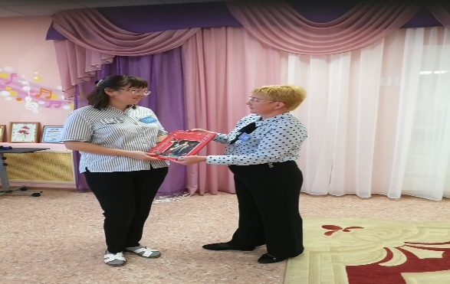
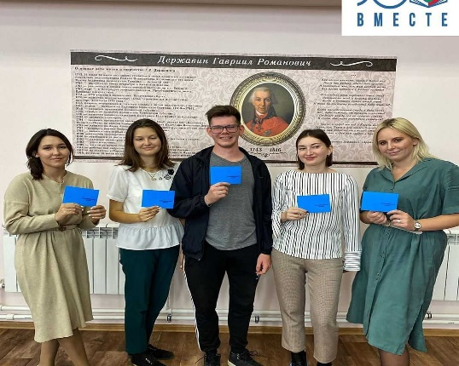
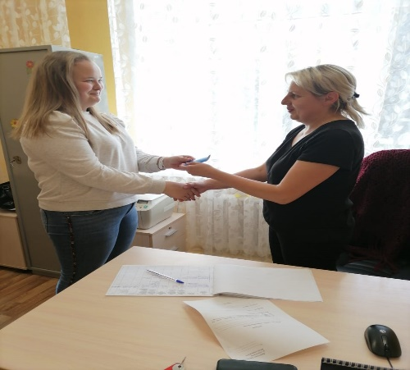
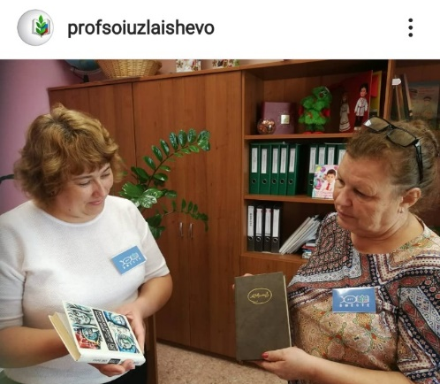
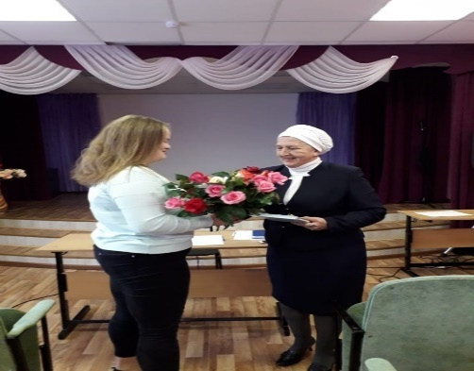
ПРОФСОЮЗНАЯ НЕДЕЛЯ
Нас объединяет книга
Сильная первичка-сильный профсоюз

Slide 8
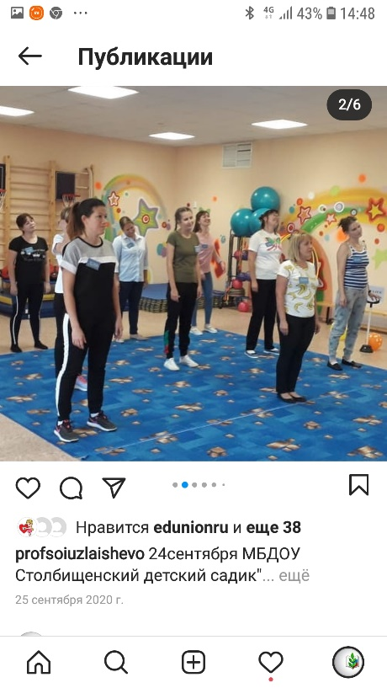
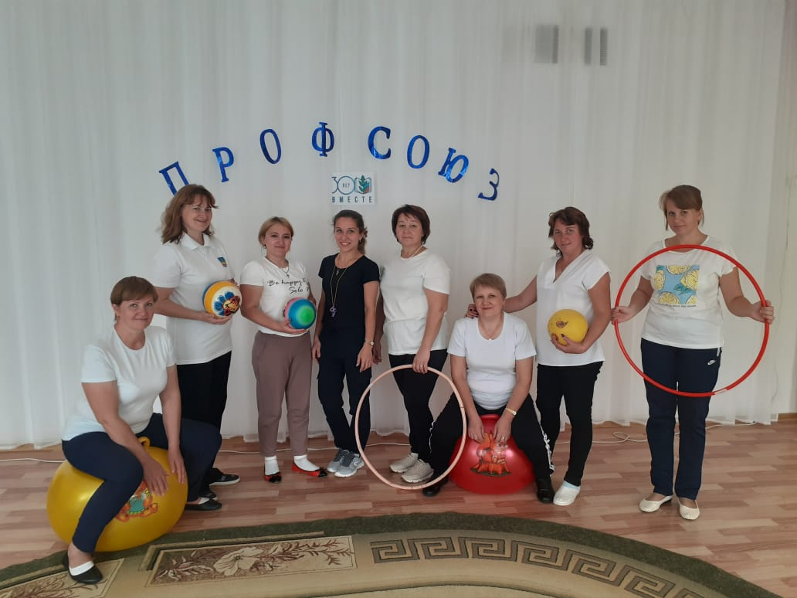
Мы вместе

Slide 9
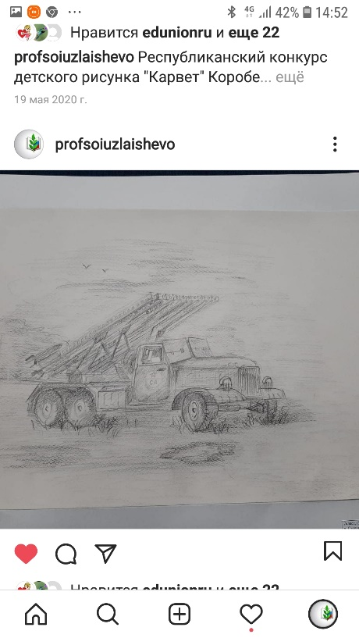
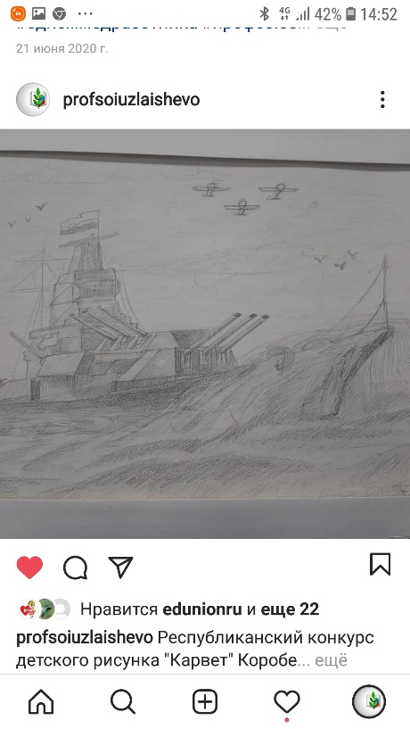
Республиканский конкурс детского рисунка

Slide 10
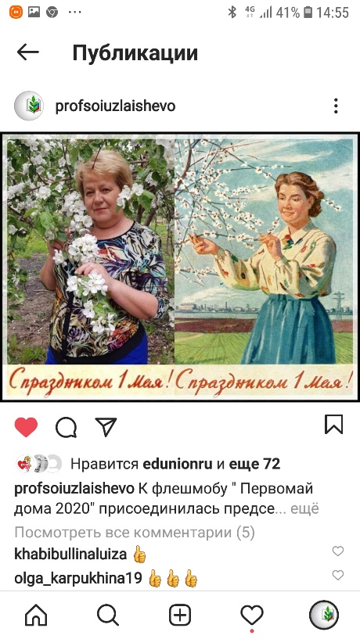
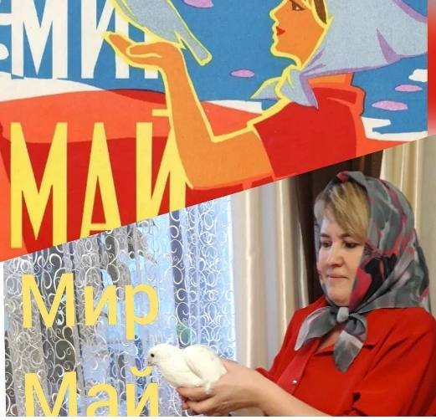
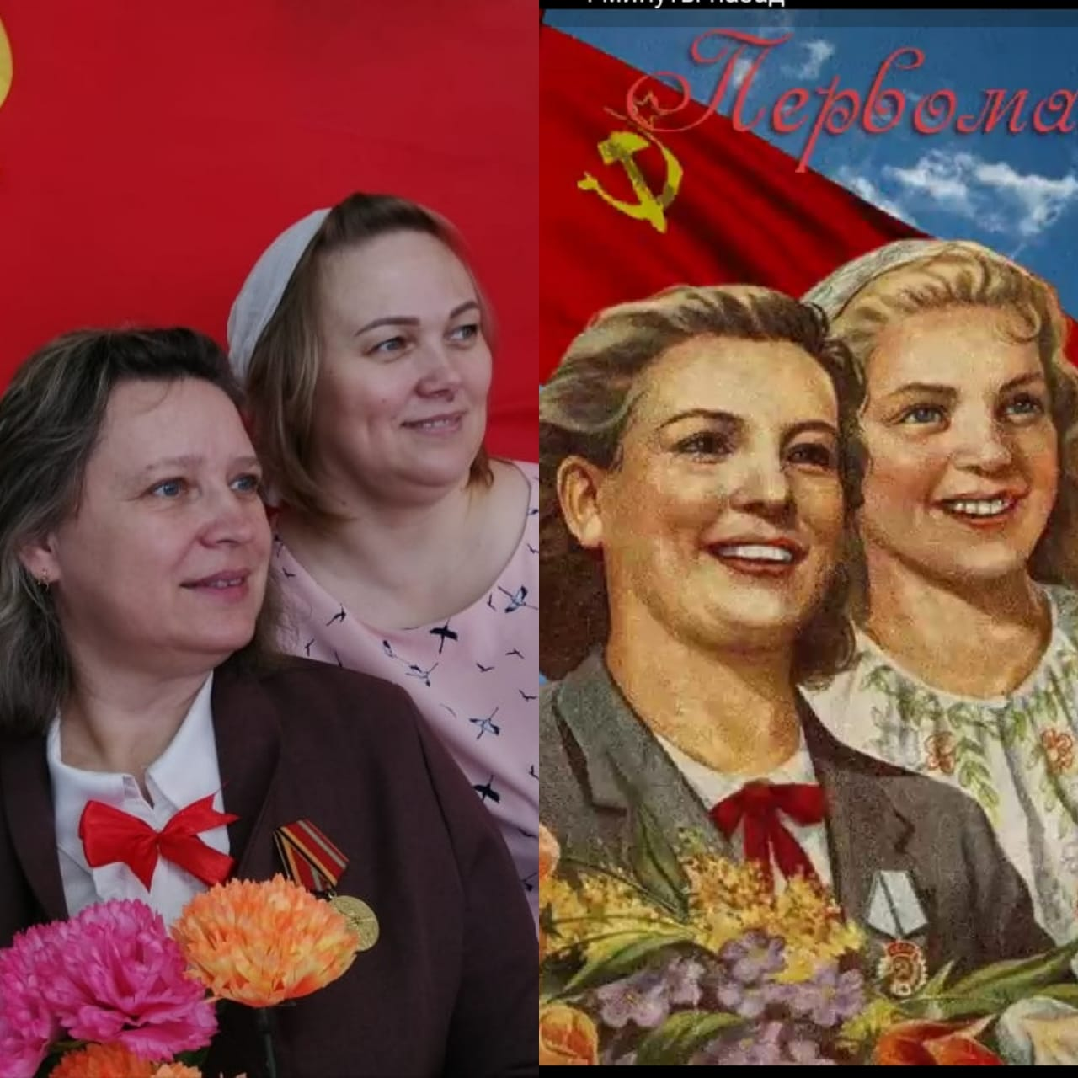
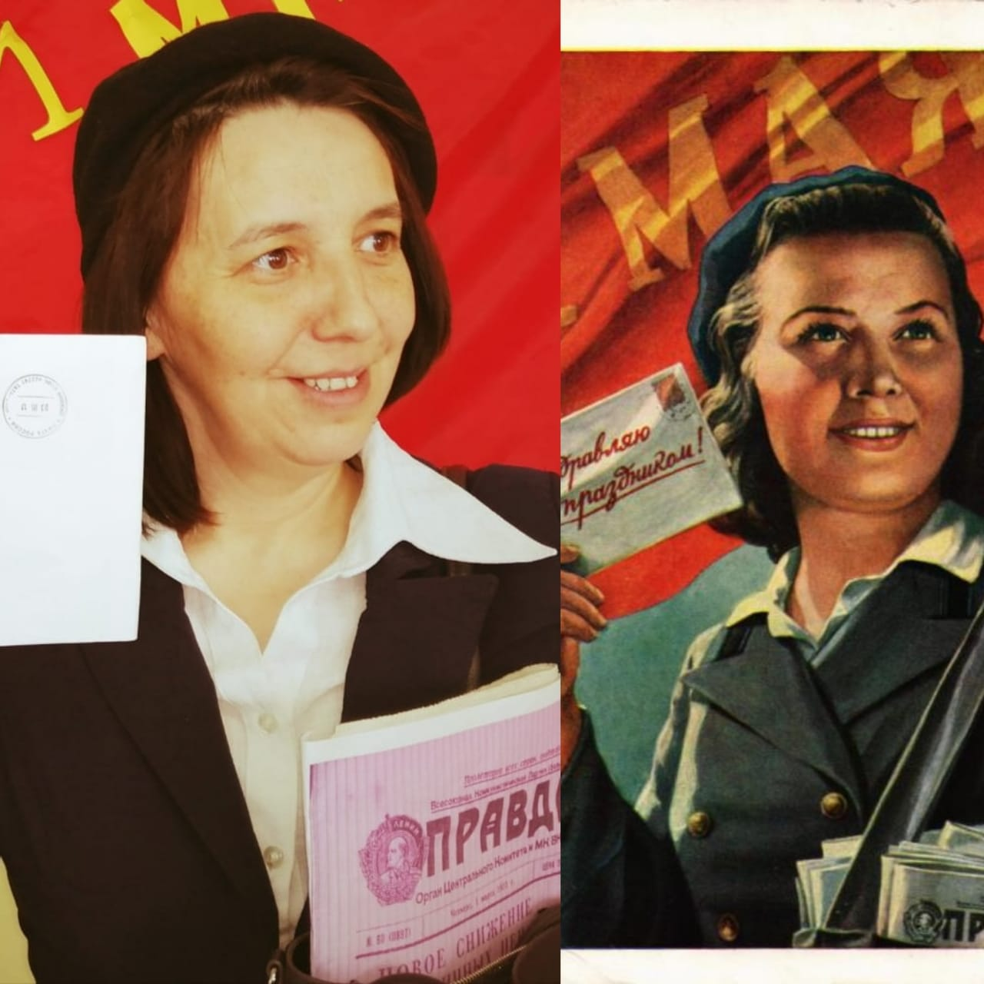
Акция «Первомай дома 2020»

Slide 11
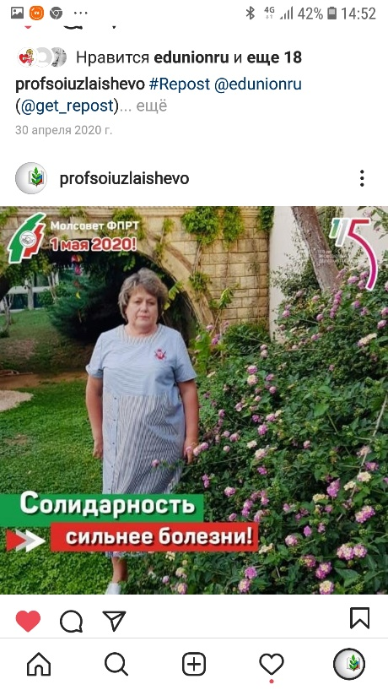
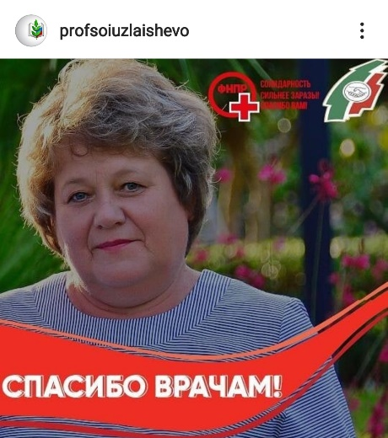
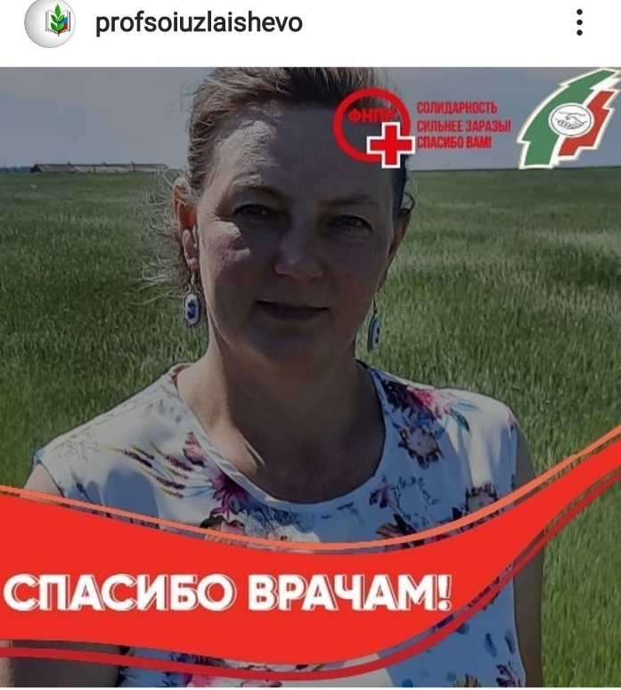
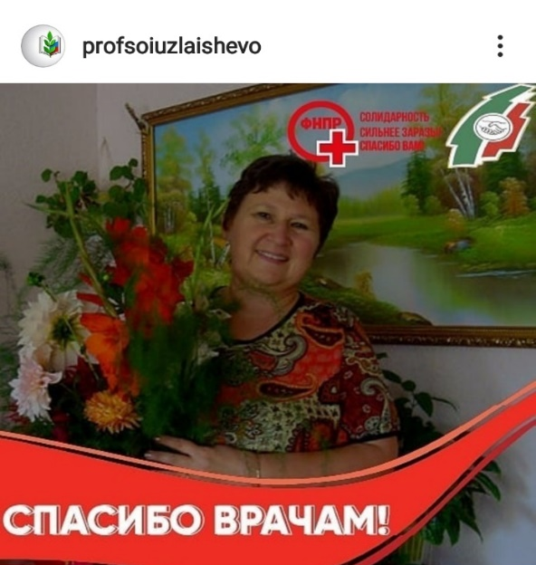
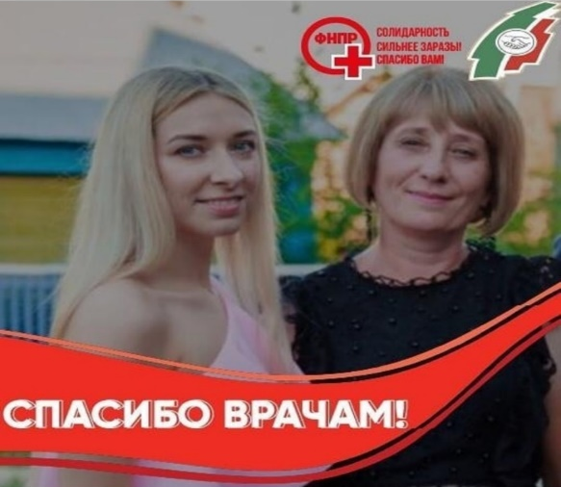
Акция «Спасибо врачам»

Slide 12
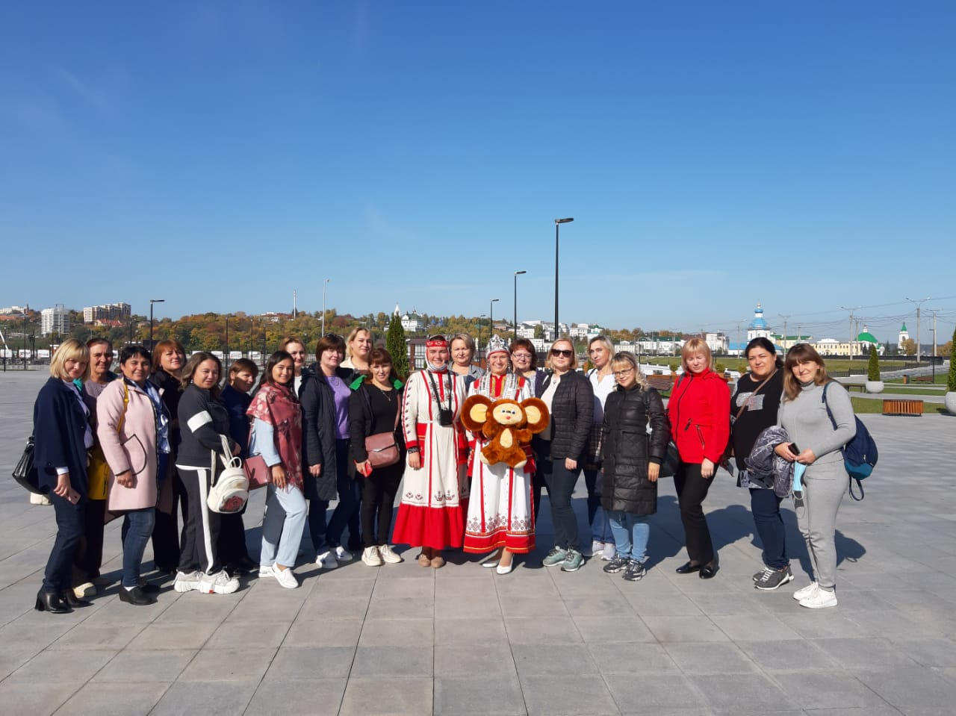
Экскурсионная поездка в Чебоксары

Slide 13
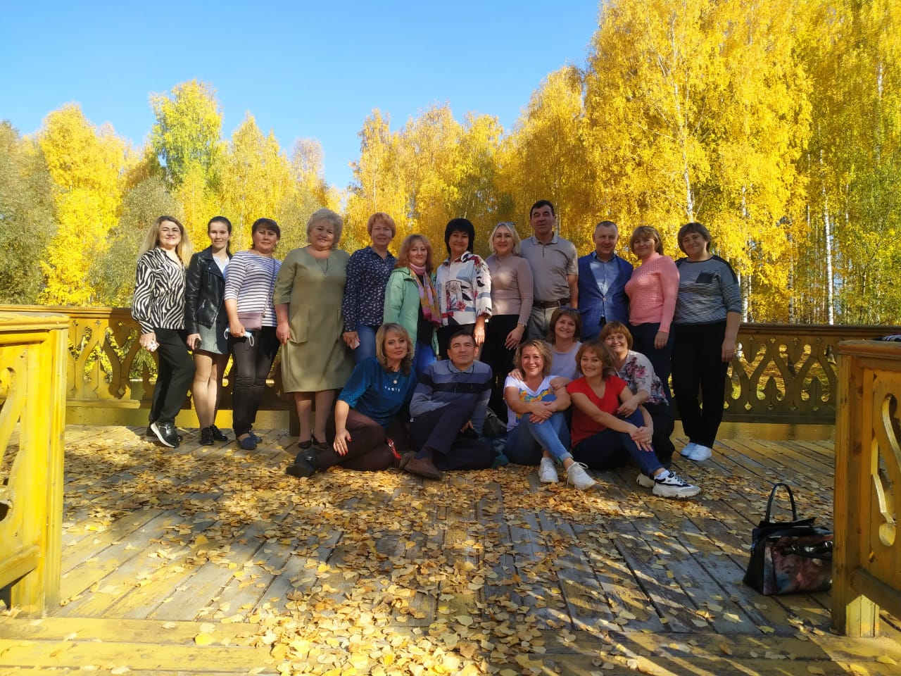
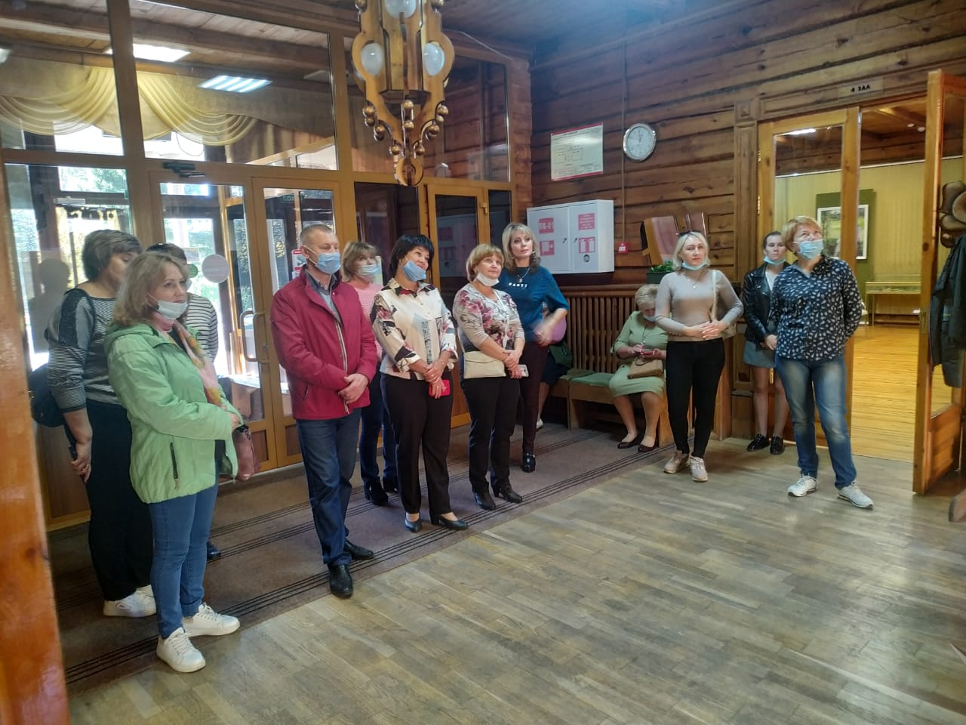
Экскурсии

Slide 14
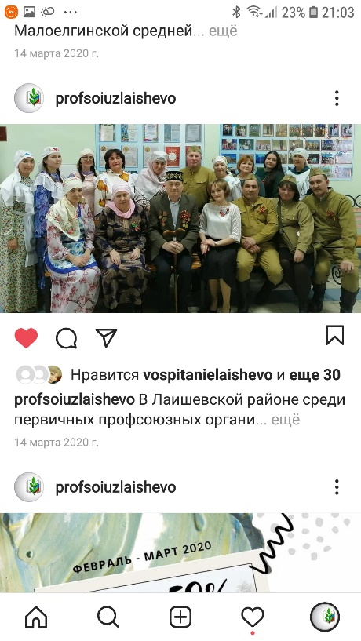
Я помнить призываю
Приняло участие 37 первичных профсоюзных организаций, более 500 членов профсоюза

Slide 15
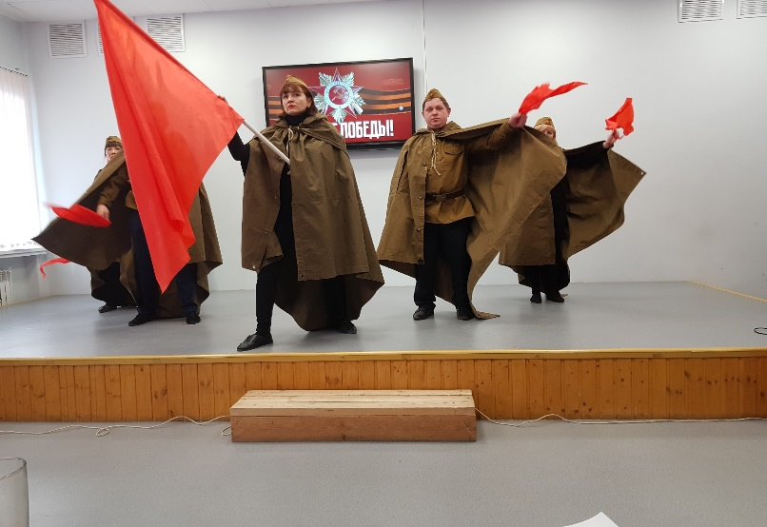
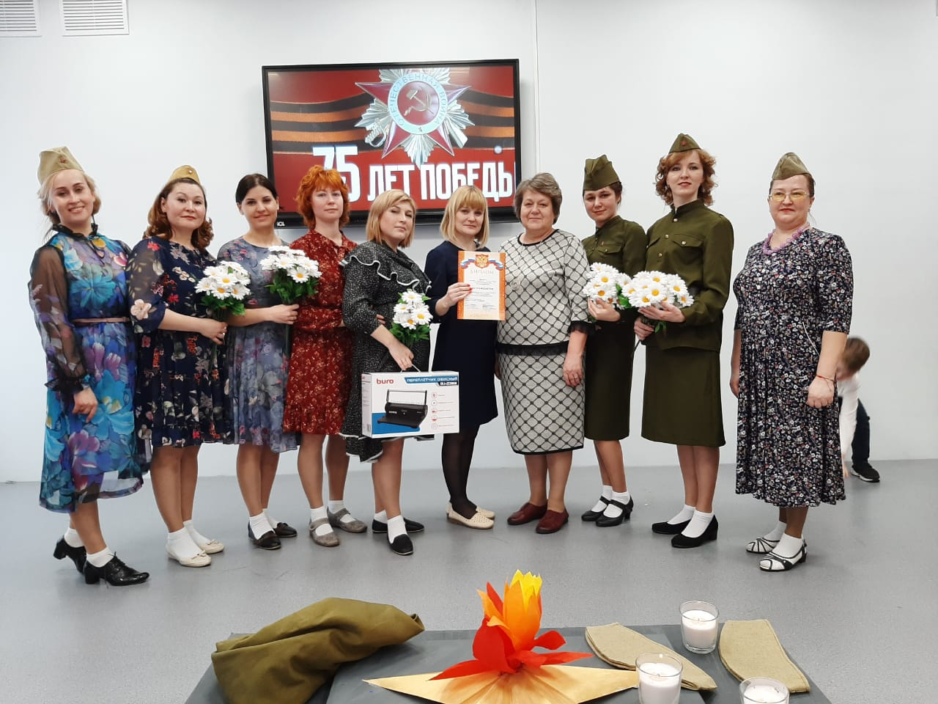
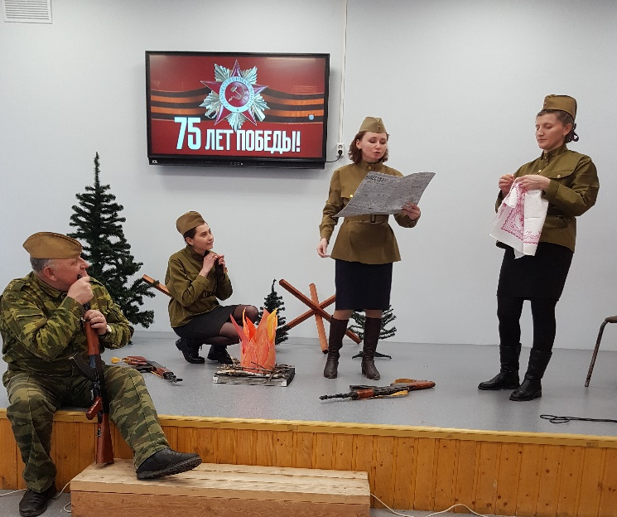
Я помнить призываю
Организация и проведение районного фестиваля «Я помнить призываю» для первичных организаций, посвященного 75-летию Победы.

Slide 16
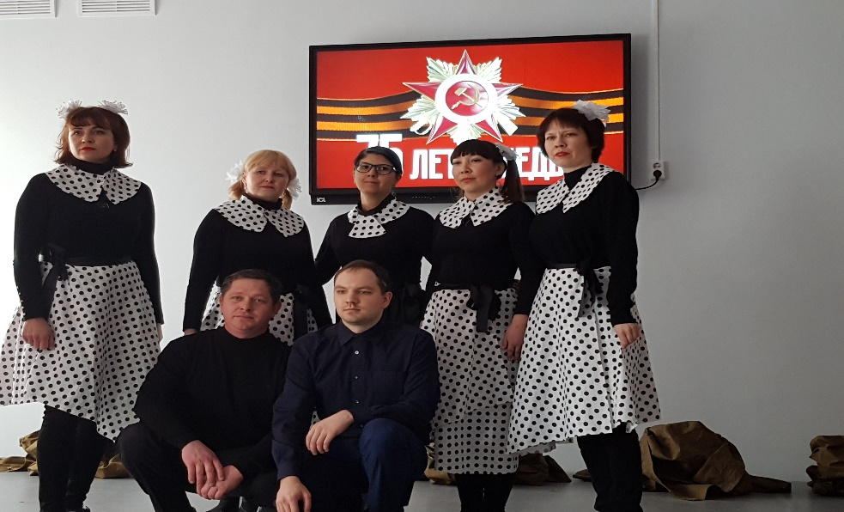
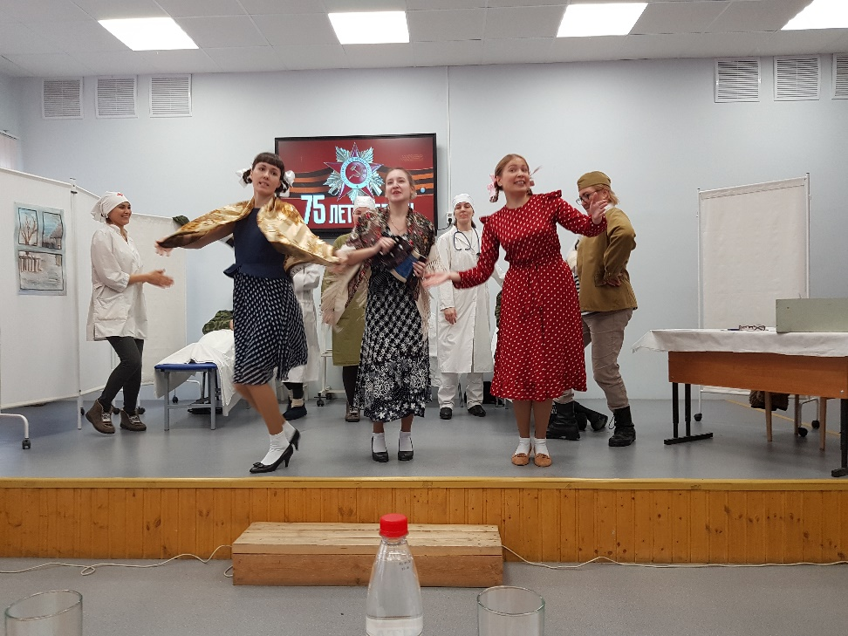
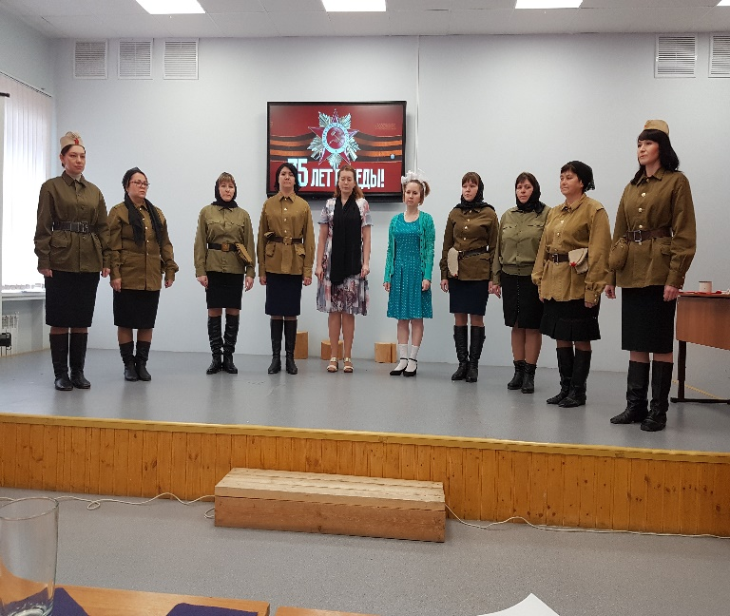
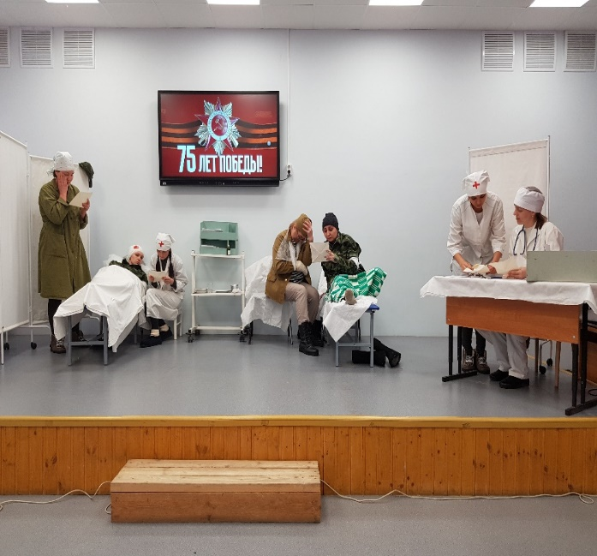

Slide 17
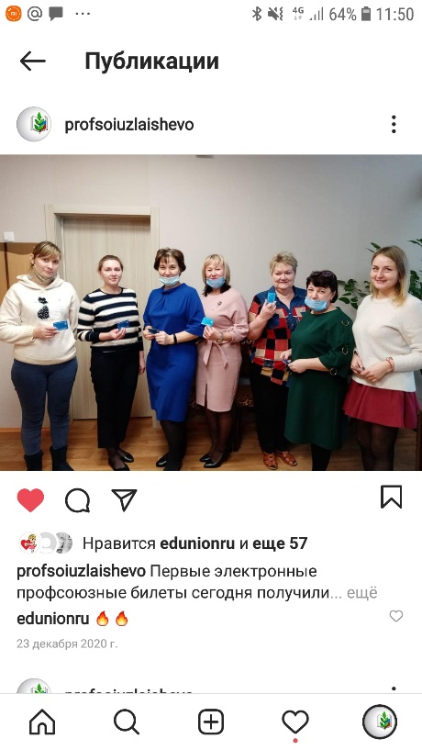
Электронный профсоюз
Члены профсоюза школы-интернат первыми получили электронные профсоюзные билеты

Slide 18
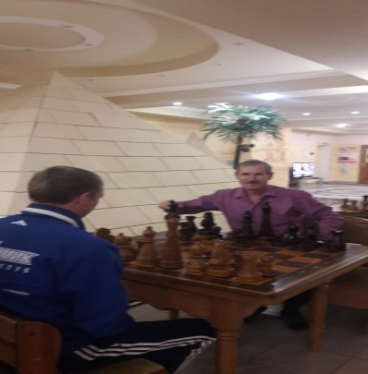
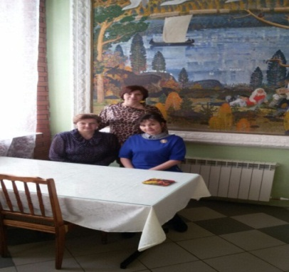
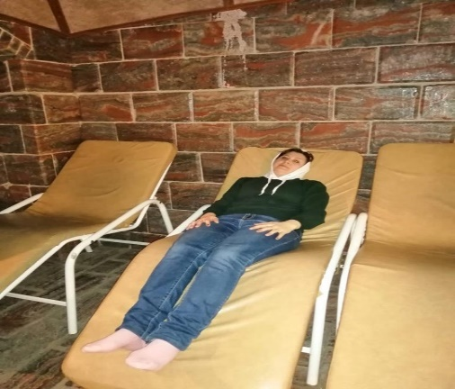
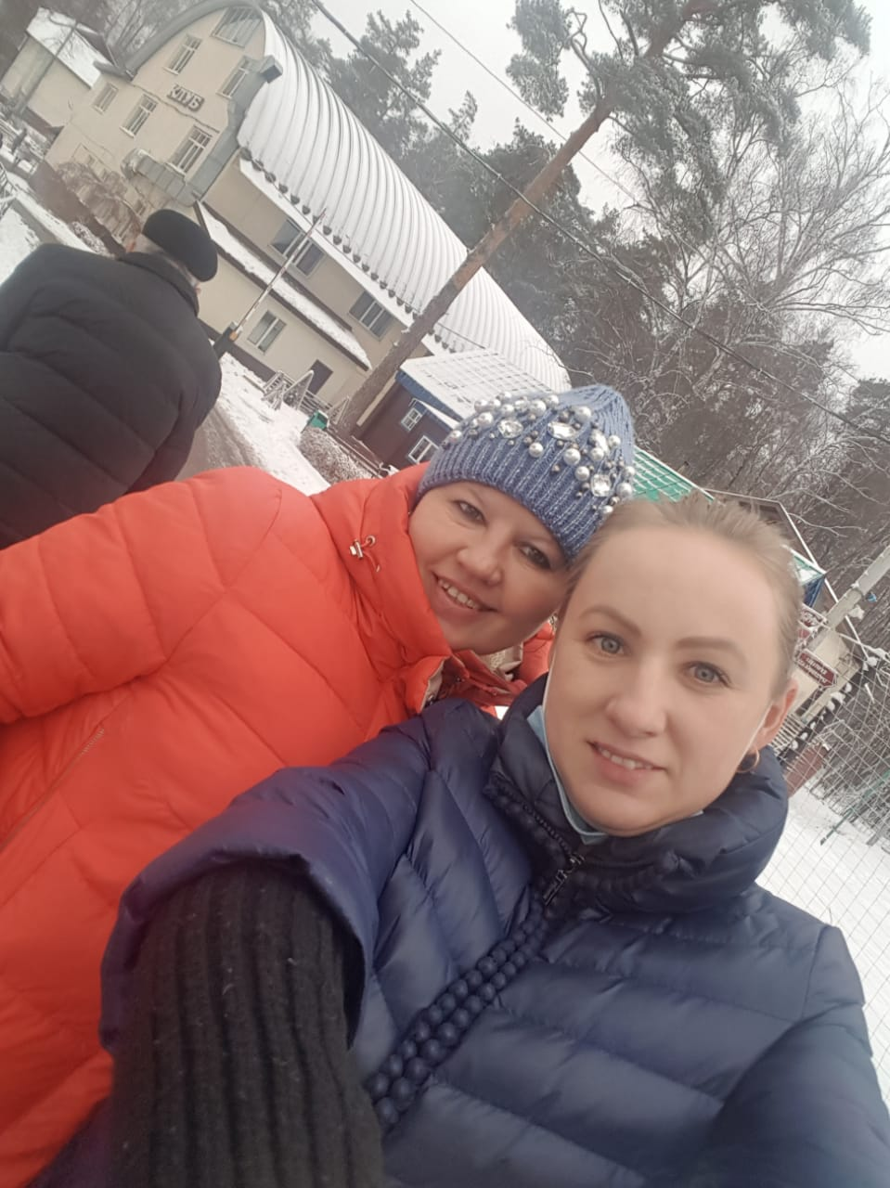
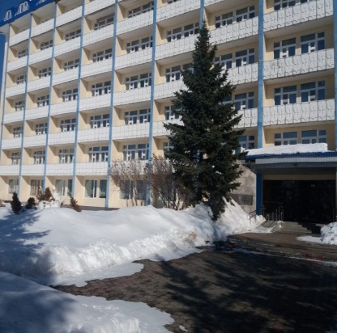
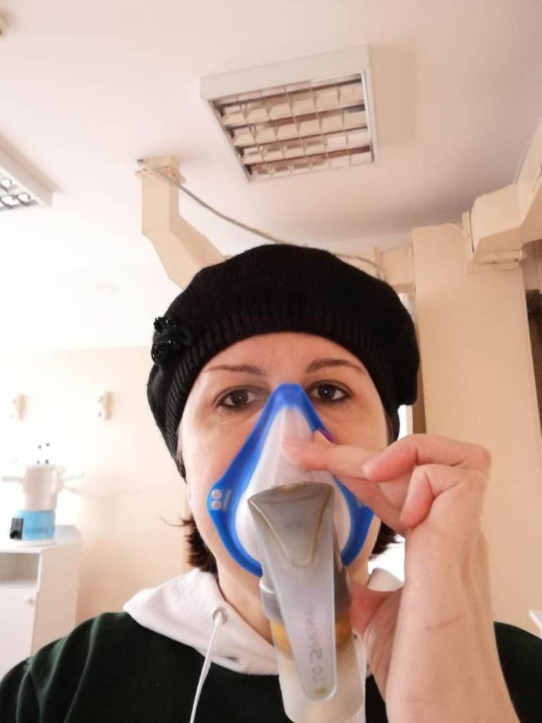
Санаторно-курортное оздоровление

Slide 19
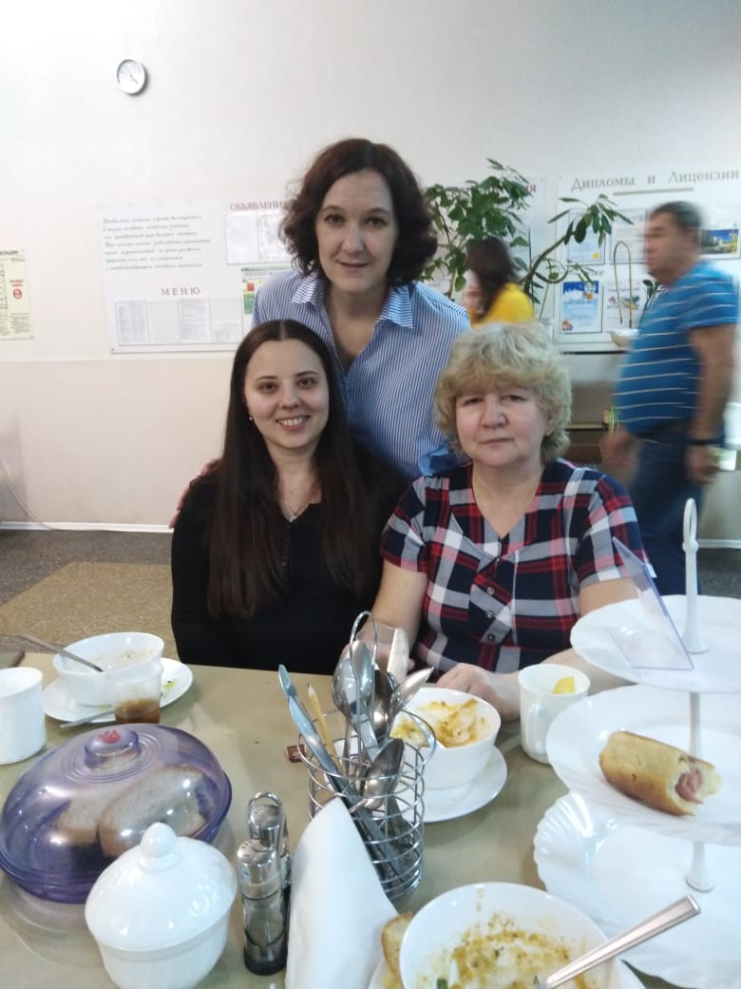
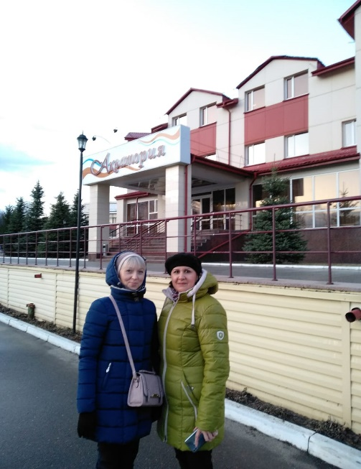
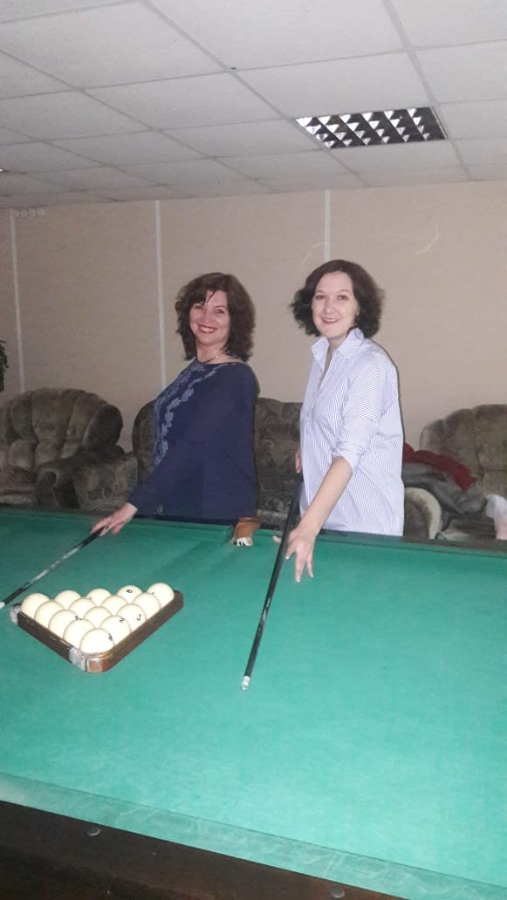
Тур выходного дня
Санаторий «Ливадия»
Отдохнули 27 членов профсоюза школ и дошкольных учреждений района

Slide 20
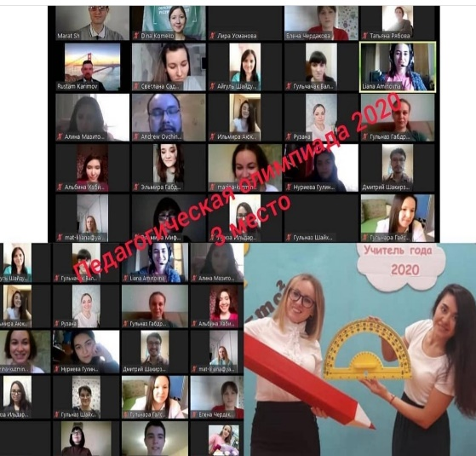
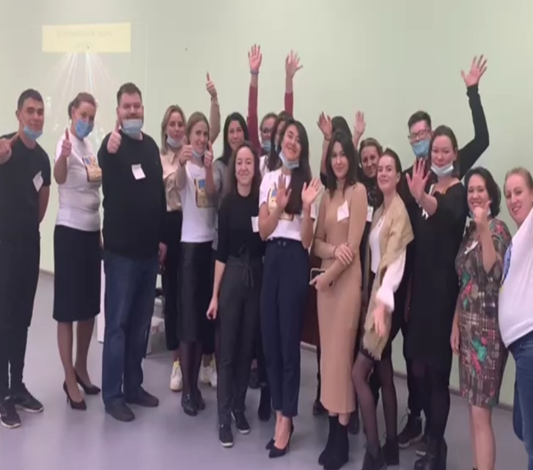
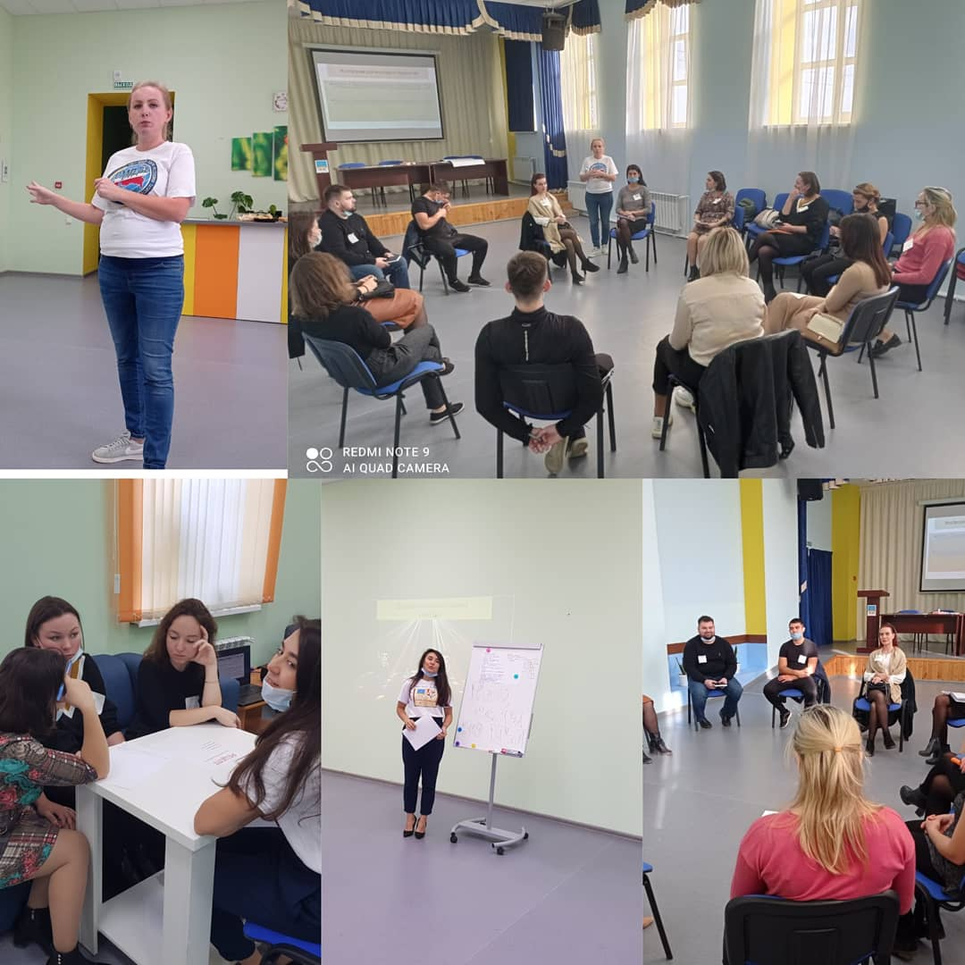
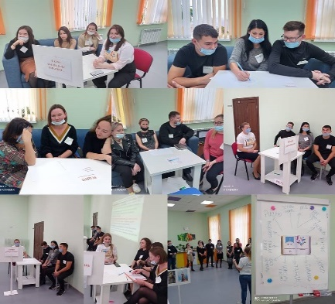
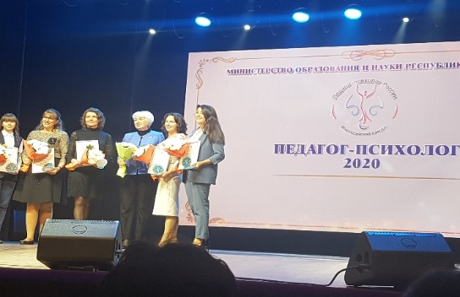
Работа с молодежью

Slide 21
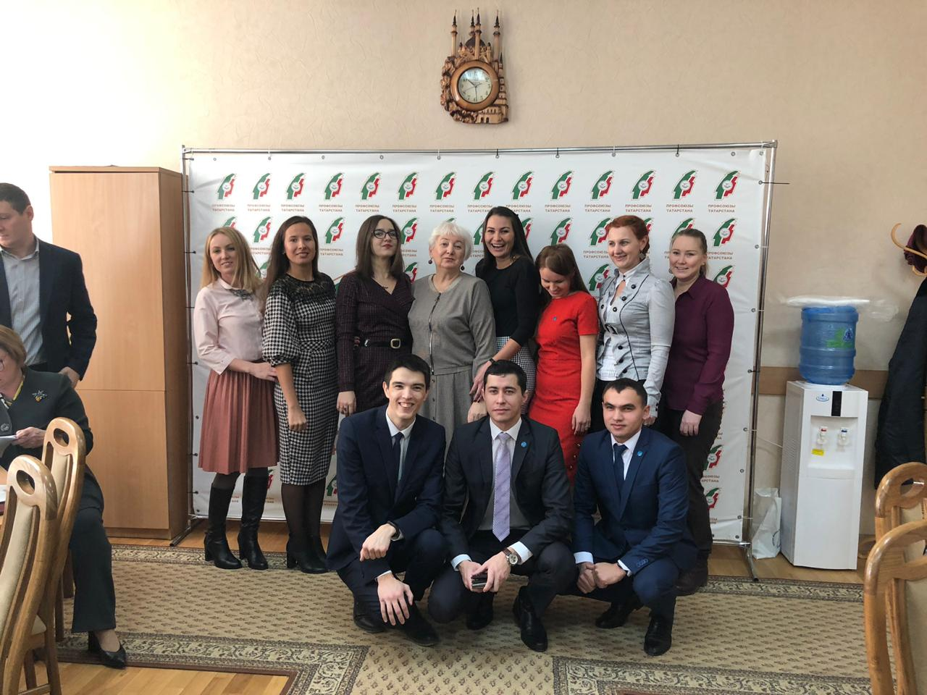
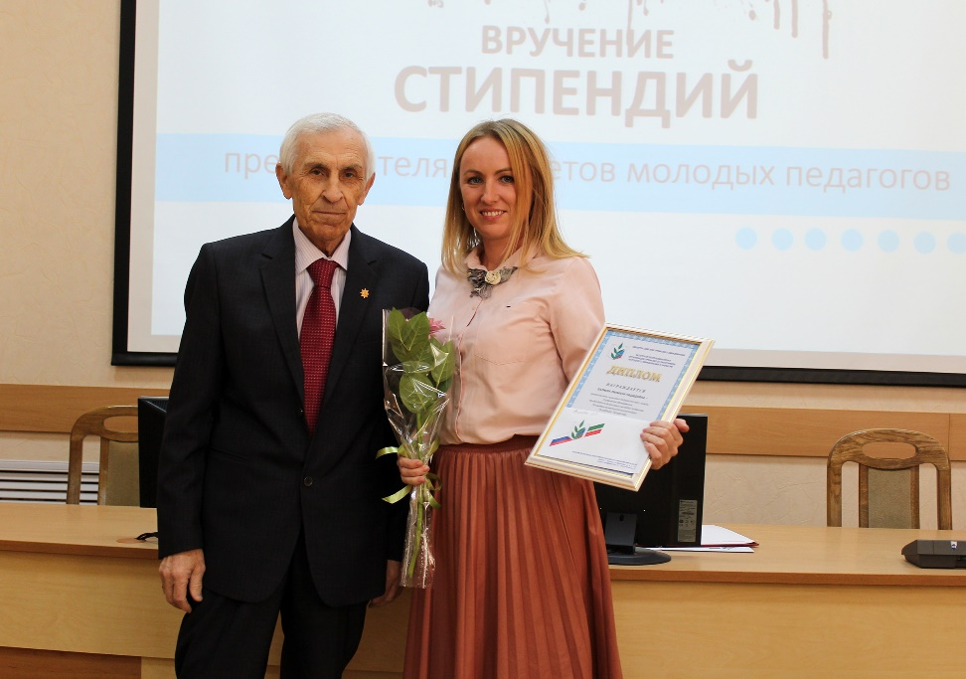
Стипендия

Slide 22
Достижения АМП
- Аюкаева Ильмира Наиловна победитель муниципального, зонального и республиканского этапов конкурса «Педагог-психолог – 2020», участник Всероссийского этапа того же конкурса;
-победитель муниципального этапа всероссийского конкурса «Учитель года – 2020», лауреат республиканского этапа Никиткова А.Н.;
- Валиева Л.Р., Аюкаева И.Н. - 3 место в Межрегиональном конкурсе авторских методических разработок в сфере воспитания и образования детей;
- Валиева Л.Р., Аюкаева И.Н. - 3 место в межрегиональной педагогической олимпиаде;
- 2020 год - участие специалистов в качестве спикеров на межрегиональном семинаре для молодых педагогов, проведение мастер-класса и тренинга;
- Багрянова Екатерина Сергеевна, учитель биологии ГБОУ «Лаишевская школа-интернат» - получатель гранта «Наш новый учитель»;
- Федорина Юлия Олеговна, учитель начальных классов ГБОУ «Лаишевская школа-интернат» - участник гранта «Адаптивная физическая культура для детей с нарушением зрения»;
- Сунгатуллина С.А., учитель английского языка МБОУ "ИСОШ" – победитель Республиканского конкурса "Эбиемнен сандыгы", победитель "Всероссийской очно-заочной олимпиады", номинация "Самый юный вожатый" (муниципальный уровень);
- Прокопенко А.В., учитель химии и биологии МБОУ «Сокуровская СОШ им.Г.Р. Державина» - победа в гранте «Наш новый учитель»;
- Киямова С.М., учитель начальных классов МБОУ «Малоелгинская СОШ» - Республиканский конкурс «Без бергэ», (театральная постановка) – 1 место;
- Валиева Л.Р., стипендиат Профсоюза за «Лучшую организацию работы с молодыми педагогами».

Slide 23
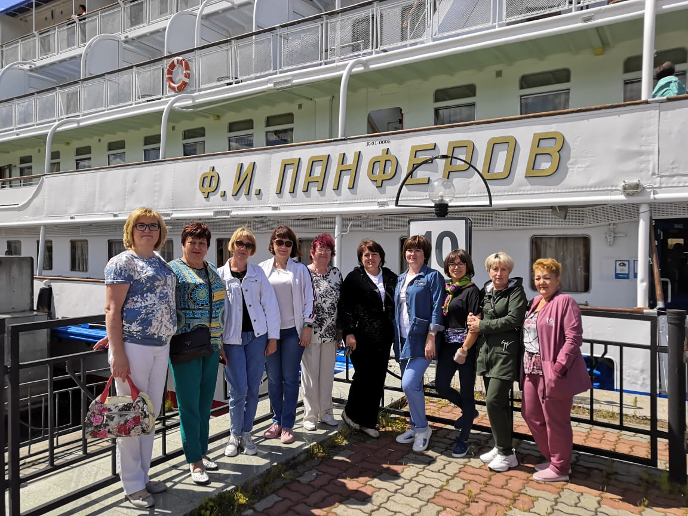
Поддержка талантливых педагогов

Slide 24



Поддержка ветеранов педагогического труда
Ежегодно для ветеранов пед.труда проводится праздничное мероприятие, посвященное Дню Учителя и Декаде пожилых людей. Также регулярно поздравляем с юбилеем.

Slide 25

Семинары, совещания
Семинары - 2
Совещания - 2
Заседания президиума - 7

Slide 26

Периодические издания
Газета «Мой профсоюз» - 43
Газета «Новое слово» - 32

Slide 27


Мы в социальных сетях

Slide 28
Спасибо за внимание

